Slide 1




KHÁM PHÁ QUẢNG NINH
Vẻ đẹp của Vịnh Hạ Long

Slide 2


Vịnh Hạ Long: Kỳ Quan Thế Giới

Slide 3
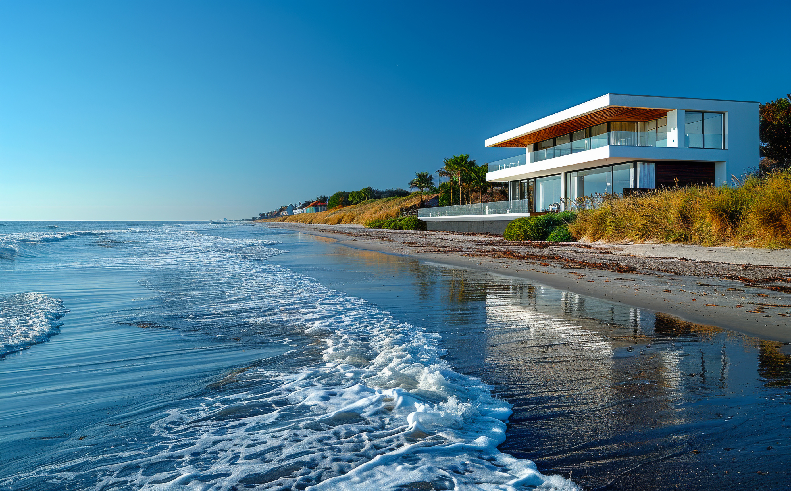

Bãi Cháy: Điểm đến không thể bỏ qua
Bãi Cháy nổi tiếng với bãi biển dài cát trắng và cảnh biển tuyệt đẹp thu hút du khách.

Slide 4
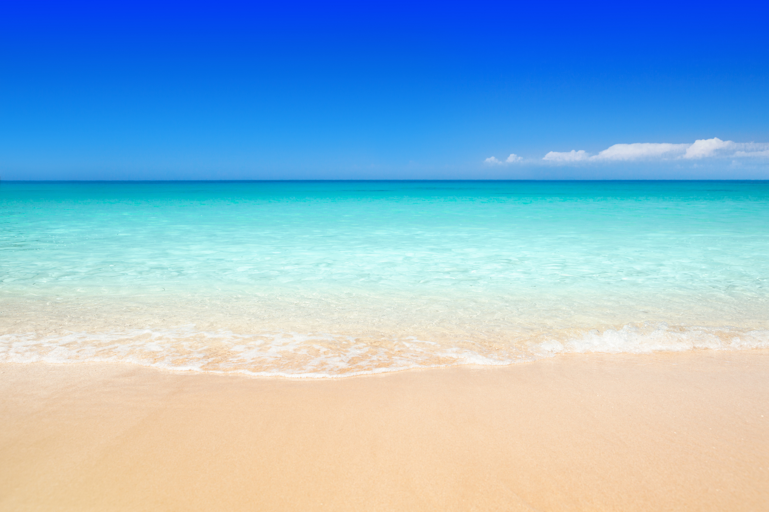
Cô Tô: Hòn Ngọc Xanh của Việt Nam
Cô Tô nổi tiếng với bãi biển trắng và nước biển trong xanh, là điểm đến lý tưởng cho du khách.

Slide 5


Slide 6



Cảm ơn bạn!

